Slide 1
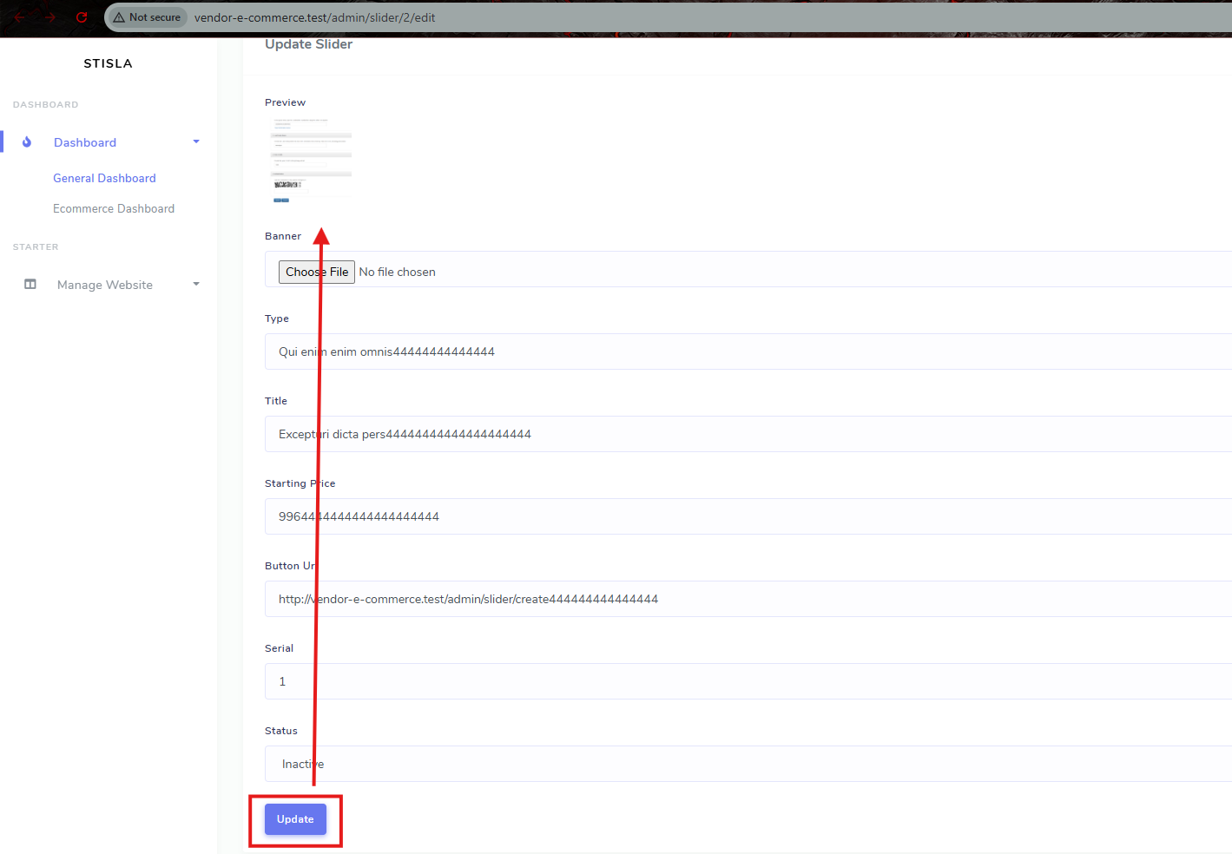
Heçnə etmədən sadəcə EDİT səhifəsinə daxil olub UPDATE düyməsini kliklədikdə, şəkil itir. Bunu düzəltmək lazımdır.
Birdəki, kontrollerdə update() funksiyasında updateİmage() metodu əvəzinə uploadİmage() yazmışam. Bunuda düzəltmək lazımdır.

Slide 2
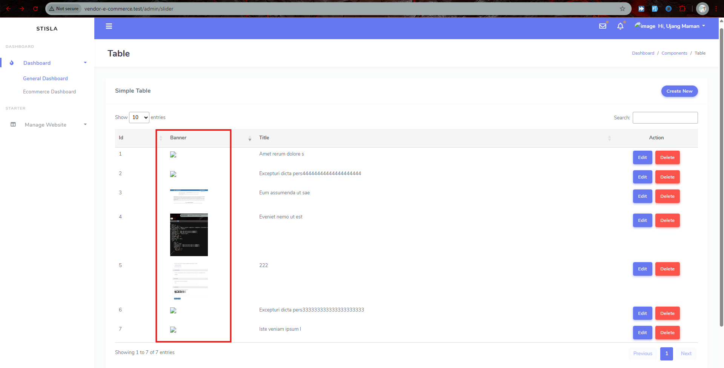
Bunun olmaması üçün empty() funksiyası istifadə edərək deyəcəyik ki, əgər gələn dəyər NULL deyiləs banner sütununa nəsə yaz. Əks halda heçnə etməyəcək.

Slide 3
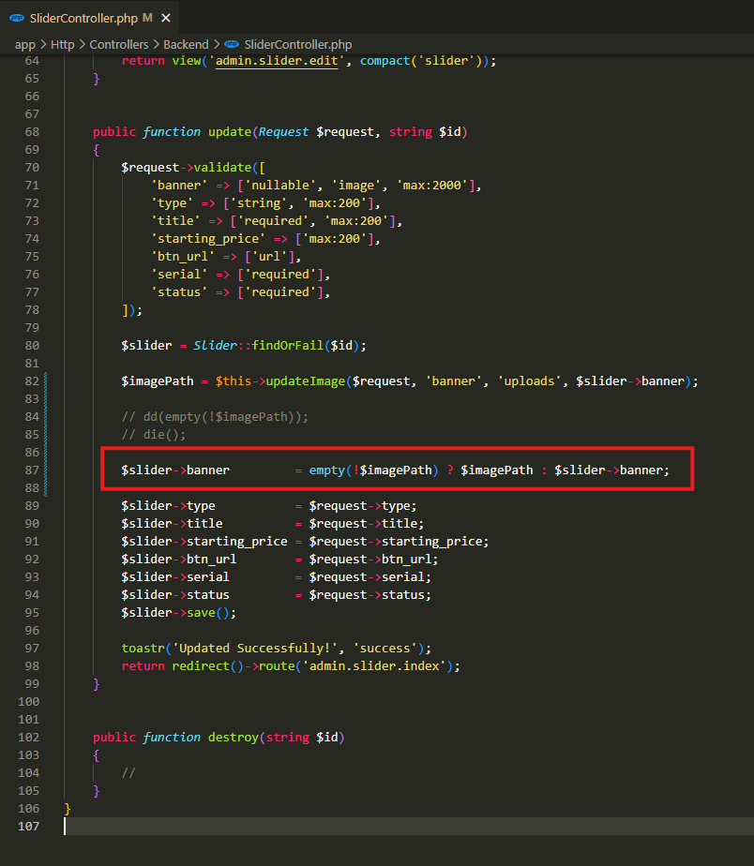
$slider->banner = empty(!$imagePath); burada olan məntiqi addım-addım izah edim:
$imagePath dəyişəni updateImage() metodundan qaytarılan nəticədir. Əgər yeni şəkil yüklənibsə, bu dəyişəndə şəkilin yolu (string) olacaq, əks halda null olacaq.
!$imagePath →
Əgər $imagePath null və ya boş stringdirsə → !$imagePath true olacaq.
Əgər $imagePath doludursa (məs., "uploads/media_123.jpg") → !$imagePath false olacaq.
empty(!$imagePath) →
empty() funksiyası true və ya false-u yoxlayır və nəticə true isə 1-ci, false isə 0 qaytarır.
Yəni əslində bu ifadə boolean dəyərin əksinə çevrilmiş variantını yoxlayır.
Nəticə olaraq:
$imagePath varsa → !$imagePath = false → empty(false) = true (yəni 1).
$imagePath yoxdursa → !$imagePath = true → empty(true) = false (yəni 0).
Sonra isə, şərt qoşaraq, yeni şəkli yaxud mövcud şəkli yükləyirik.

Slide 4
.

Slide 5
.

Slide 6
.

